Slide 1
Chương 2. Phép đếm
Chương 2
TOÁN RỜI RẠC

Slide 2
Nội dung
Các nguyên lý
Giải tích tổ hợp
Hoán vị lặp, tổ hợp lặp
Hệ thức đệ qui

Slide 3
I. Các nguyên lý
1. Nguyên lý cộng
Giả sử để làm công việc A có 2 phương pháp
- Phương pháp 1 có n cách làm
- Phương pháp 2 có m cách làm
Khi đó số cách làm công việc A là n+m
Ví dụ. An có 3 áo tay dài, 5 áo tay ngắn. Để chọn 1 cái áo thì An có mấy cách

Slide 4
I. Các nguyên lý
Phép đếm
2. Nguyên lý nhân
Giả sử để làm công việc A cần thực hiện 2 bước
- Bước 1 có n cách làm
- Bước 2 có m cách làm
Khi đó số cách làm công việc A là n.m
Ví dụ:
A
B
C
Có 3.2 =6 con đường đi từ A đến C

Slide 5
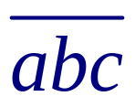
I. Các nguyên lý
Ví dụ: Cho tập X ={1,2,3,4,5,0}
Hỏi có bao nhiêu số tự nhiên có 3 chữ số khác nhau mà chia hết cho 2
Giải. Gọi số có 3 chữ số là
TH1 . c=0. Khi đó
c có 1 cách chọn
a có 5 cách chọn ( a∈X\{0} )
b có 4 cách chọn ( b∈X\{a, 0} )
TH1 có 1.4.5 =20
TH2 . c≠0. Khi đó
c có 2 cách chọn
a có 4 cách chọn ( a∈X\{c, 0} )
b có 4 cách chọn ( b∈X\{a, c} )
TH2 có 2.4.4 =32
Vậy có 20+32 =52

Slide 6

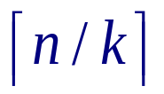
I. Các nguyên lý
3. Nguyên lý chuồng bồ câu (Derichlet)
Gọi là số nguyên nhỏ nhất lớn hơn hay bằng x.
Giả sử có n chim bồ câu ở trong k chuồng. Khi đó tồn tại ít nhất một chuồng chứa từ bồ câu trở lên.
Ví dụ. Có 20 chim bồ câu ở trong 7 cái chuồng. Khi đó sẽ có ít nhất 1 chuồng có 3 con bồ câu trở lên
Trong 1 nhóm có 367 người thì ít nhất có 2 người sinh cùng ngày

Slide 7
I. Các nguyên lý
Ví dụ. Cho tập X ={1,2,3,4,5,6,7,8,9}. Lấy A là tập hợp con của X gồm 6 phần tử. Khi đó trong A sẽ có hai phần tử có tổng bằng 10.
Giải.
Ta lập các chuồng như sau: {1,9} {2,8} {3,7} {4,6} {5}
Do A có 6 phần tử nên trong 6 phần tử đó sẽ có 2 phần tử trong 1 chuồng. Suy ra đpcm

Slide 8
I. Các nguyên lý
4. Nguyên lý bù trừ.
Cho A và B là hai tập hữu hạn. Khi đó
|A ∪ B|= |A|+|B| - |A ∩ B|
A
A ∩ B
B

Slide 9
I. Các nguyên lý
C
A ∩ C
B∩C
A ∩ B ∩ C
A
B
A ∩ B
|A ∪ B ∪ C|=?

Slide 10
I. Các nguyên lý
Ví dụ. Trong một lớp ngoại ngữ Anh Pháp. Có 24 HS học Tiếng Pháp, 26 học sinh học Tiếng Anh. 15 học sinh học Tiếng Anh và Tiếng Pháp. Hỏi lớp có bao nhiêu người
Giải.
Gọi A là những học sinh học Tiếng Pháp
B là những học sinh học Tiếng Anh
Khi đó. Số học sinh của lớp là |A ∪ B |. Theo nguyên lý bù trừ ta có |A ∪ B|= |A|+|B| - |A ∩ B|=24+26-15=35

Slide 11
II. Giải tích tổ hợp
1. Hoán vị
Định nghĩa. Cho tập hợp A gồm n phần tử. Mỗi cách sắp đặt có thứ tự n phần tử của A được gọi là một hoán vị của n phần tử. Số các hoán vị của n phần tử ký hiệu là P_{n}
P_{n} = n! = n.(n-1).(n-2)…1
Quy ước 0! =1
Ví dụ. Cho A ={a,b,c}. Khi đó A có các hoán vị sau
abc,acb,
bac,bca,
cab,cba

Slide 12
Ví dụ. Nếu A là tập hợp n phần tử thì số song ánh từ A vào A là n!
Cho X ={1,2,3,4,5}. Hỏi có bao nhiêu số tự nhiên gồm 5 chữ số khác nhau được tạo từ tập X ➔ 5!

Slide 13

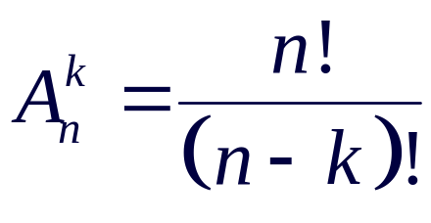
II. Giải tích tổ hợp
2. Chỉnh hợp.
Định nghĩa. Cho A là tập hợp gồm n phần tử. Mỗi bộ gồm k
phần tử (1 ≤ k ≤n) sắp thứ tự của tập hợp A được gọi là một
chỉnh hợp chập k của n phần tử.
Số các chỉnh hợp chập k của n ký hiệu là
- Công thức
Ví dụ. Cho X ={abc}. Khi đó X có các chỉnh hợp chập 2 của 3 là: ab, ba, ac, ca, bc, cb.

Slide 14

II. Giải tích tổ hợp
Ví dụ. Có bao nhiêu số tự nhiên gồm 3 chữ số được tạo thành từ 1,2,3,4,5,6.
Kết quả:

Slide 15
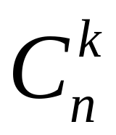
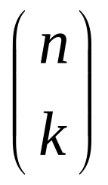
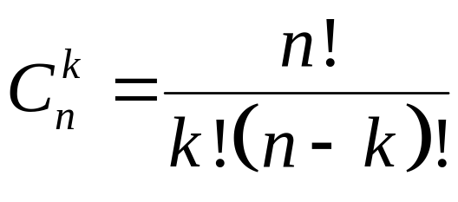
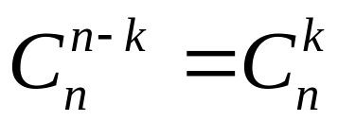
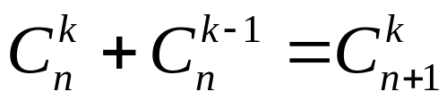
II. Giải tích tổ hợp
3.Tổ hợp.
Định nghĩa. Cho tập hợp A gồm n phần tử. Mỗi tập con gồm k phần tử của A được gọi là một tổ hợp chập k của n phần tử.
Số tổ hợp chập k của n phần tử được kí hiệu là hay
Tính chất

Slide 16
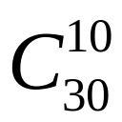
II. Giải tích tổ hợp
Ví dụ. Cho X = {1,2,3,4}. Tổ hợp chập 3 của 4 phần tử của X là {1,2,3}, {1,2,4}, {1,3,4} , {2,3,4}
Một lớp có 30 học sinh. Hỏi có bao nhiêu cách chọn 10 bạn
- Số cách chọn là tổ hợp chập 10 của 30.

Slide 17
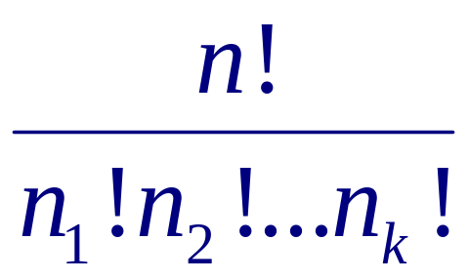
III. Hoán vị lặp, tổ hợp lặp
1. Hoán vị lặp
Định nghĩa. Cho n đối tượng trong đó có n_{i} đối tượng loại i giống hệt nhau (i =1,2,…,k ; n₁+ n₂,…+ n_{k}= n).
Mỗi cách sắp xếp có thứ tự n đối tượng đã cho gọi là một hoán vị lặp của n.
Số hoán vị của n đối tượng, trong đó có
n₁ đối tượng giống nhau thuộc loại 1,
n₂ đối tượng giống nhau thuộc loại 2,…,
n_{k} đối tượng giống nhau thuộc loại k, là

Slide 18
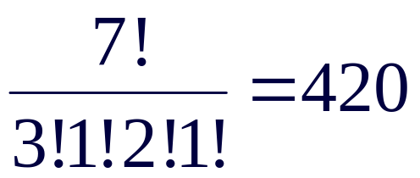
II. Giải tích tổ hợp
Ví dụ. Có bao nhiêu chuỗi kí tự khác nhau bằng cách sắp xếp các chữ cái của từ SUCCESS?
Giải. Trong từ SUCCESS có 3 chữ S, 1 chữ U, 2 chữ C và 1 chữ E. Do đó số chuỗi có được là
.

Slide 19
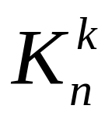
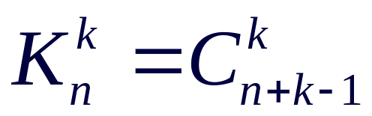
III. Hoán vị lặp, tổ hợp lặp
2. Tổ hợp lặp
Định nghĩa. Mỗi cách chọn ra k vật từ n loại vật khác nhau (trong đó mỗi loại vật có thể được chọn lại nhiều lần) được gọi là tổ hợp lặp chập k của n
Số các tổ hợp lặp chập k của n được ký hiệu là

Slide 20
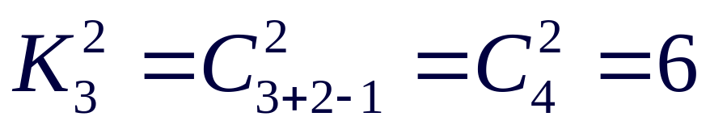
III. Hoán vị lặp, tổ hợp lặp
Ví dụ. Có 3 loại nón A, B, C. An mua 2 cái nón. Hỏi An có bao nhiêu cách chọn.
Ta có mỗi cách chọn là mỗi tổ hợp lặp chập 2 của 3. Cụ thể
AA, AB, AC, BB, BC, CC

Slide 21
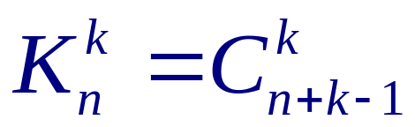
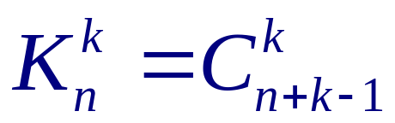
Hệ quả. Số nghiệm nguyên không âm (x₁,x₂,…,x_{n}) (mỗi x_{i} đều nguyên không âm) của phương trình
x₁+ x₂+…+ x_{n} = k là
Số cách chia k vật đồng chất nhau vào n hộp phân biệt cũng chính bằng số tổ hợp lặp chập k của n

Slide 22
III. Hoán vị lặp, tổ hợp lặp
Ví dụ. Tìm số nghiệm nguyên không âm của phương trình
x₁+ x₂ + x₃ + x₄ = 20 (1)
Thỏa điều kiện x₁ ≤ 3; x₂ ≥ 2; x₃ > 4 (∗).
Giải. Ta viết điều kiện đã cho thành x₁ ≤ 3; x₂ ≥ 2; x₃ ≥ 5.
Xét các điều kiện sau:
x₂ ≥ 2; x₃ ≥ 5 (∗∗)
x₁ ≥ 4; x₂ ≥ 2; x₃ ≥ 5 (∗∗∗)
Gọi p, q, r lần lượt là các số nghiệm nguyên không âm của phương trình (1) thỏa các điều kiện (∗), (∗∗), (∗∗∗). Ta có:

Slide 23
III. Hoán vị lặp, tổ hợp lặp
p = q – r.
Trước hết ta tìm q.
Đặt
x₁’ = x₁; x₂’ = x₂ – 2; x₃’ = x₃ - 5; x₄’ = x₄
Phương trình (1) trở thành
x₁’+ x₂’ + x₃’ + x₄’ = 13 (2)
Số nghiệm nguyên không âm của phương trình (1) thỏa điều kiện (∗∗) bằng số nghiệm nguyên không âm của phương trình (2)

Slide 24
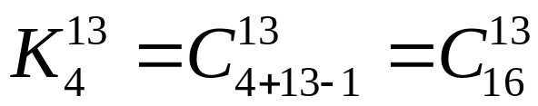
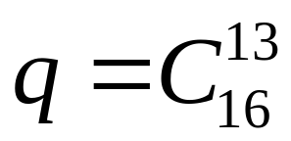
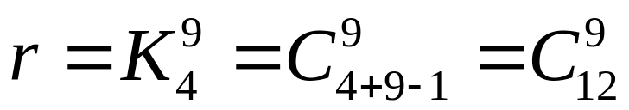
III. Hoán vị lặp, tổ hợp lặp
Số nghiệm đó là
Vậy .
Lý luận tương tự, ta có .
Suy ra. Vậy số nghiệm nguyên không âm của phương trình (1) thỏa điều kiện (∗) là 340

